Slide 1


Computer Vision: Segmentazione
Programmazione ad Oggetti
Realizzato da:
Dati Agostino
Napoletano Alessandro

Slide 2

Requisiti Software:
Caricare un immagine da segmentare.
Rimuovere il rumore dall’immagine tramite filtro Blur.
Segmentare l’immagini attraverso l’utilizzo di 3 Algoritmi:
Canny-Edge
Thresholding
Watershed
Salvare l’immagine.

Slide 3
Come Raggiungere gli obiettivi?
Per realizzare il Software richiesto, abbiamo inizialmente deciso di dividere lo sviluppo dello stesso in piccoli step:
Realizzazione di una GUI (Graphical User Interface) snella e puramente User-Friendly.
Utilizzo di Algoritmi OpenCV: Blur, Canny-Edge, Thresholding e Watershed.
Realizzazione di Classi personalizzate per ogni Algoritmo.
Combinazione dei vari codice per l’utilizzo tramite GUI

Slide 4


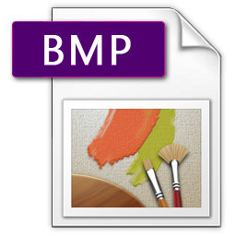
Input/Output Supportati
Ecco una lista dei formati supportati da ShotPic Editor:

Slide 5
Graphics User Interface: Windows Form
Perché e Come?
Il nostro software, denominato ShotPic Editor, è un software di segmentazione immagini e come tale è indirizzato ad un target più o meno ampio ovviamente sempre racchiuso all’utilizzo del riconoscimento di oggetti, linee, bordi e rilievi.
Per renderlo più User-Friendly, abbiamo deciso di dotarlo di un’interfaccia grafica semplice e basilare.
Windows Form, è stato essenziale per la realizzazione della stessa: Questo ci ha permesso di creare le form del nostro programma e di legarlo al software appositamente preparato mediante l’utilizzo di pulsanti, label, link label e molto altro.

Slide 6
Graphics User Interface: Windows Form
La Graphics User Interface di ShotPic Editor si basa prevalentemente su 3 Form:
Finestra d’apertura del programma (contenente i collegamenti alle altre due form)
Finestra link utili (qui sono contenute informazioni su collaborazioni, licenze e link allo UserManual)
Finestra d’elaborazione (form contentente i 4 algoritmi regolabili dall’utente, con tasto di apertura immagine, salvataggio immagine e collegamento diretto allo UserManual)

Slide 7
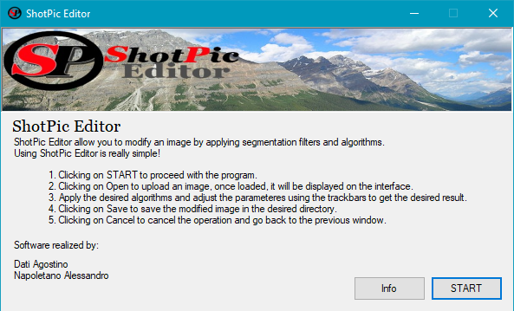
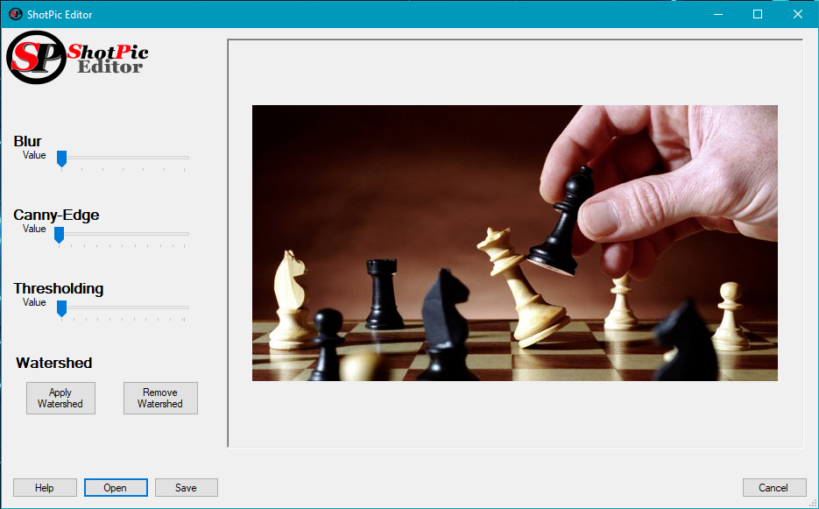
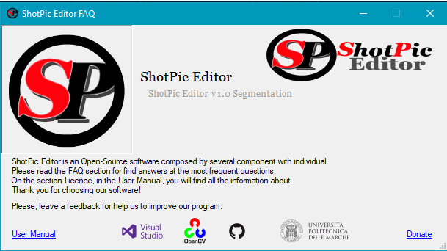
Graphics User Interface: Windows Form
Questo è come si presenta l’interfaccia grafica di ShotPic Editor durante il suo utilizzo:

Slide 8
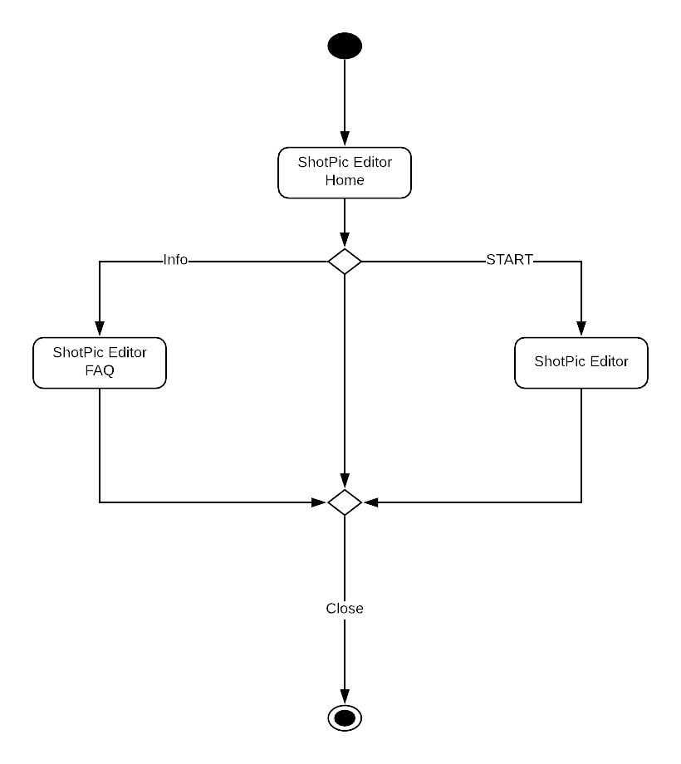
Activity Diagram:
Generale

Slide 9
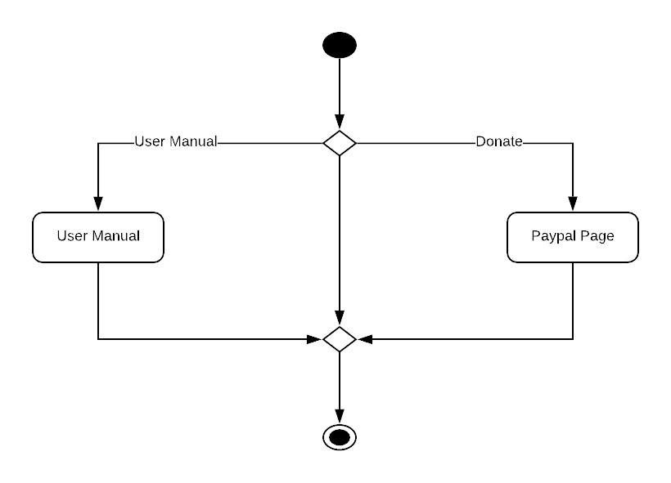
Activity Diagram:
ShotPic Editor FAQ

Slide 10
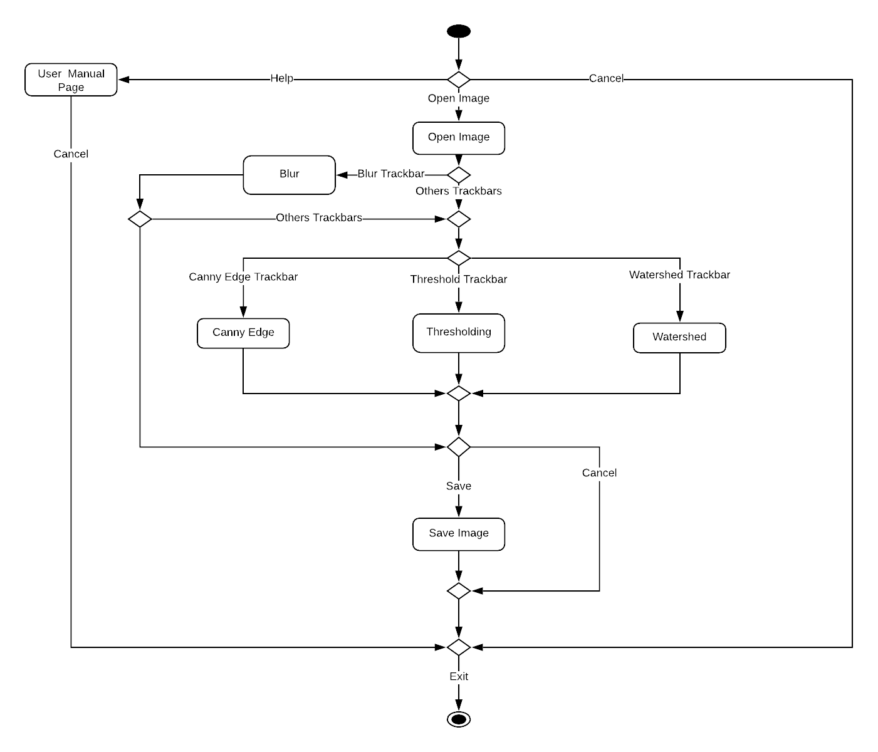
Activity Diagram: ShotPic Editor

Slide 11
Algoritmi di Segmentazione: OpenCV
Che cos’è la Segmentazione ed a che serve?
La segmentazione di un'immagine nell'elaborazione digitale delle immagini consiste nel suddividere un’immagine in regioni che corrispondono ad unità strutturali o a specifiche proprietà.
La segmentazione è di solito utilizzata per localizzare oggetti e bordi (linee, curve, ecc.).
È il processo con il quale si classificano i pixel dell'immagine che hanno caratteristiche comuni, pertanto ciascun pixel in una regione è simile agli altri della stessa regione per una qualche proprietà o caratteristica (colore, intensità o texture).

Slide 12
Algoritmi di Segmentazione: OpenCV
Il risultato di un'immagine segmentata è un insieme di segmenti che, collettivamente, coprono l'intera immagine.
Come precedentemente chiarito dai Requisiti del Software, ShotPic Editor è un programma che deve applicare i seguenti algoritmi:
Thresholding
Watershed
Canny-Edge
Blur

Slide 13
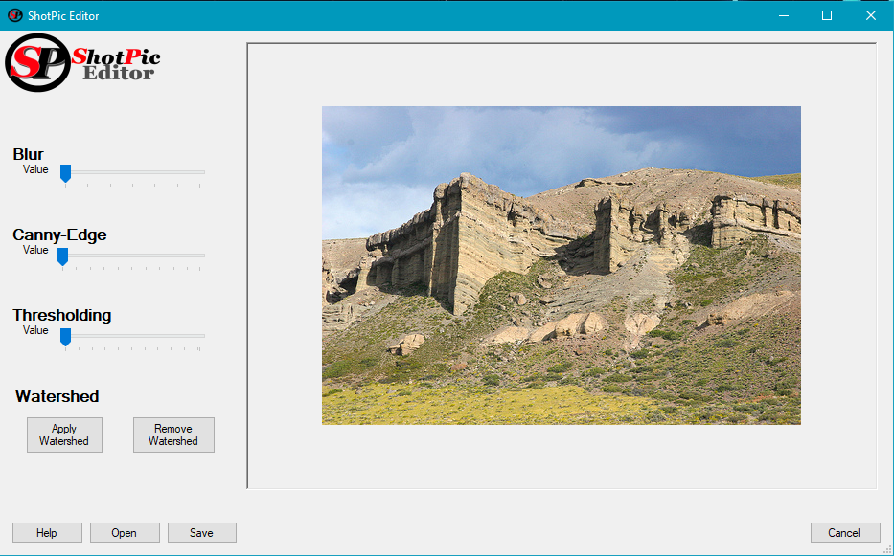
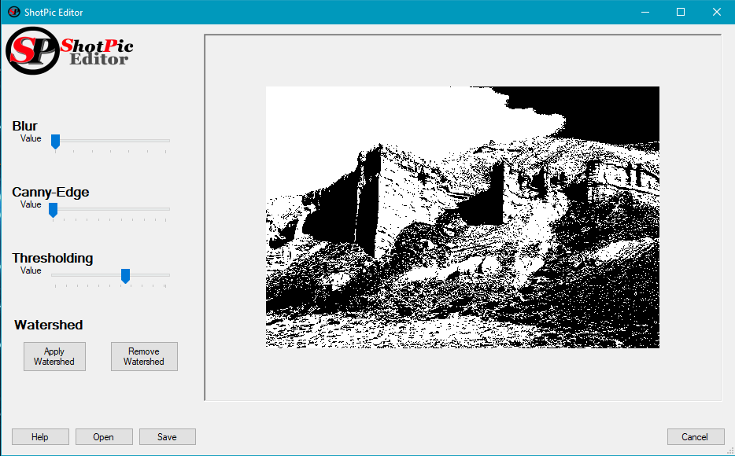
Segmentazione: Thresholding
Nell’elaborazione di immagini, il Thresholding è un semplice metodo per segmentare un immagine a livelli di grigio, l’algoritmo restituisce un’immagine binaria.
Durante il processo di Thresholding, i singoli pixel dell’immagine sono catalogati come "pixel oggetto" se il loro valore è superiore ad un dato livello di soglia (regolabile tramite una trackbar) o "pixel di sfondo" se il valre è minore a quello di soglia. Otterremo così un’immagine in bianco e nero.

Slide 14
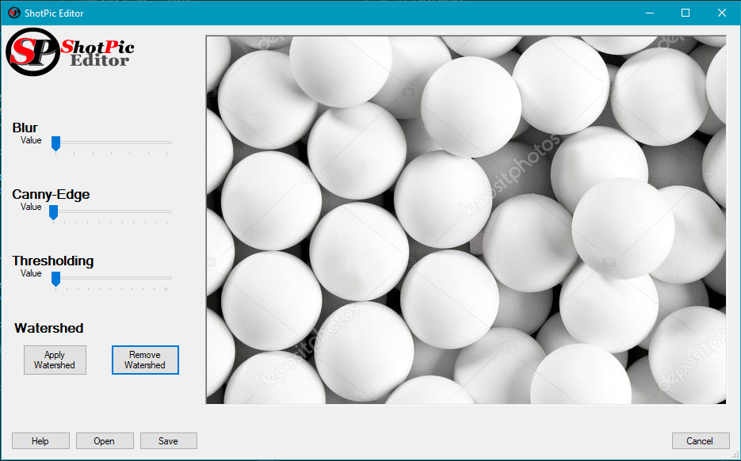
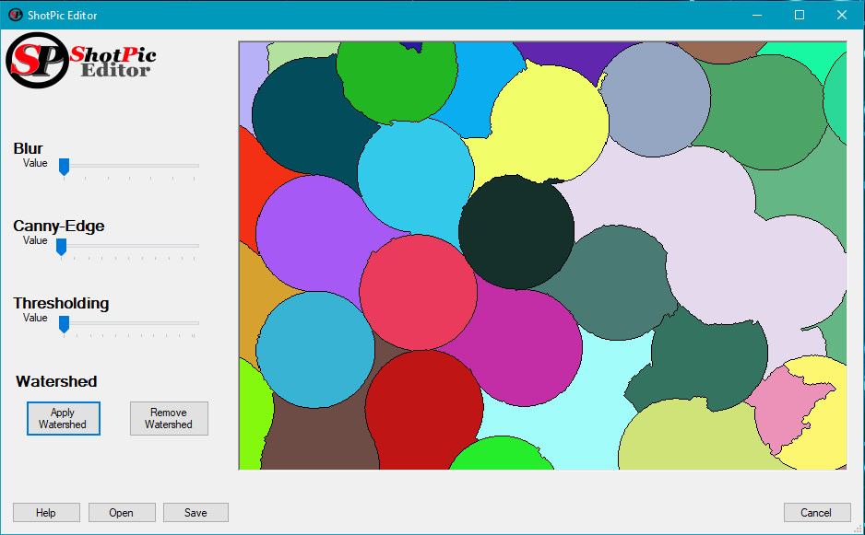
Segmentazione: Watershed
In computer grafica un'immagine digitale in scala di grigi può essere vista come un rilievo, dove il livello di un pixel indica la sua altitudine nel rilievo. Una linea chiusa costituita da pixel con lo stesso valore di colore può essere considerata uno spartiacque (in inglese watershed).
Nell'elaborazione digitale delle immagini esistono diversi algoritmi per il calcolo degli spartiacque. Tali algoritmi possono utilizzare strutture dati quali grafi o essere definiti nel dominio dei reali. Gli algoritmi di watershed possono essere utilizzati per la segmentazione di immagini.

Slide 15
Segmentazione: Canny-Edge
Nell’elaborazione di immagini, il Canny-Edge è un operatore per il riconoscimento dei contorni.
Lo scopo di Canny era quello di riconoscere i contorni delle immagini nel miglior modo possibile. In questo per migliore intendiamo:
buon riconoscimento - l'algoritmo deve individuare e "marcare" quanti più contorni possibile nell'immagine
buona localizzazione - i contorni marcati devono essere il più vicini possibile ai contorni reali dell'immagine.
risposta minima - un dato contorno dell'immagine deve essere marcato una sola volta, e, se possibile, il rumore presente nell'immagine non deve provocare il riconoscimento di falsi contorni.

Slide 16
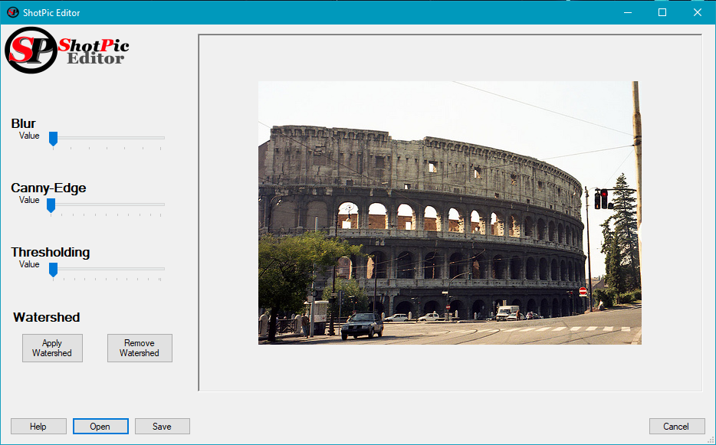
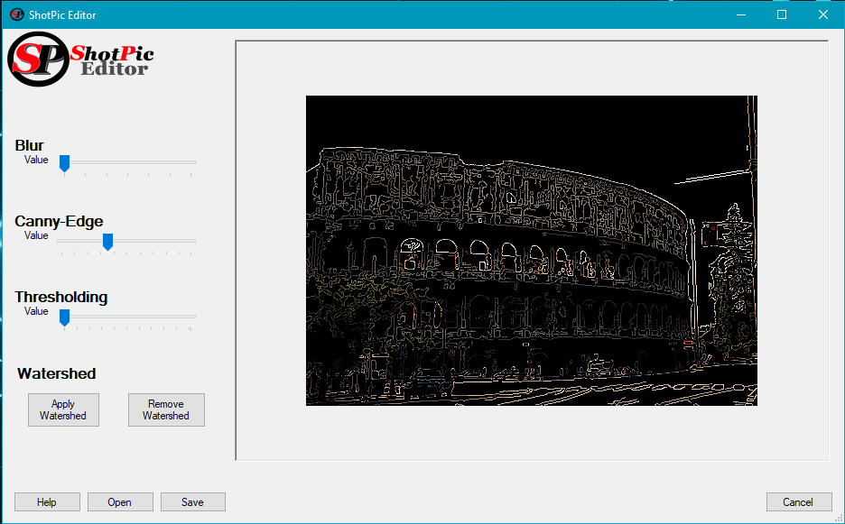
Segmentazione: Canny-Edge
Una volta applicato il filtro, come possiamo notare, il Canny-Edge ci permette di definire i bordi dell’immagine e, tramite l’apposita trackbar, sarà possibile decidere effettivamente quali bordi verranno marcati e quali no.
Nell’esempio del Colosseo, portando la trackbar più verso destra, rimarranno evidenti solamente le arcate del colosseo ed i bordi principali come: La struttura romana, gli alberi, la strada ed il semaforo sulla destra.

Slide 17
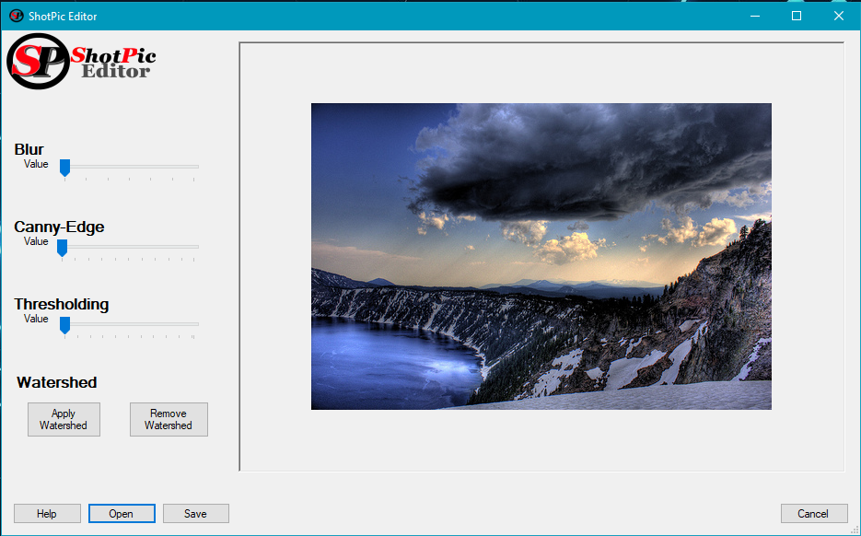
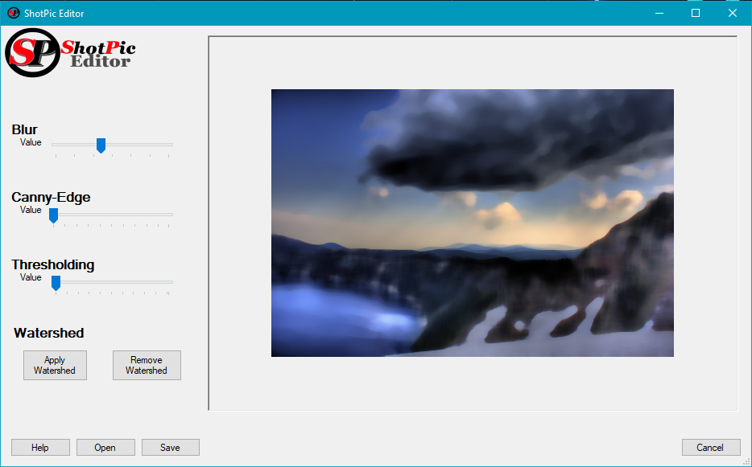
Effetto Blur
L’effetto Blur o effetto sfocatura in italiano, è uno tra gli effetti più applicati ad oggi dai vari software grafici; molto spesso, questo effetto viene utilizzato per "pulire" le immagini dal rumore presente in foto o nel caso delle applicazioni per smartphone, per pulire i piccoli difetti del volto.
L’effetto sfocatura può essere più o meno forte, fino a generare un immagine estremamente sfocata anziché una semplice sfocatura per rimuovere il rumore.

Slide 18
Progettazione ad Oggetti
La progettazione orientata agli oggetti è un approccio alla progettazione di sistemi software fondata sul paradigma a oggetti.
Nel paradigma a oggetti, un oggetto è un componente software che rappresenta una entità, raggruppando e incapsulando i dati che rappresentano lo stato di tale entità e le procedure che ne rappresentano il comportamento.
Per il nostro software, abbiamo optato per la creazione di 6 Classi realizzate ad hoc, l’utilizzo delle classi non solo rende più snello il nostro software in quanto a complessità, bensì ne favorisce un riutilizzo da parte di terzi.
Quali sono i vantaggi della Programmazione ad Oggetti?
I principali vantaggi offerti dalla programmazione ad oggetti sono: l’astrazione, l’incapsulamento, l’erediterietà, il polimorfismo ed il riuso del codice.
Il nostro codice sfrutta ognuno di questi vantaggi!

Slide 19
Pensare ad Oggetti
Ereditarietà e Polimorfismo
Abbiamo sfruttato due pilastri fondamentali della programmazione ad oggetti per rendere il nostro programma più sicuro, flessibile ed estendibile.
Ereditarietà: Le classi dedicate agli algoritmi derivano tutte dalla classe (astratta) Segmentation, dalla quale ereditano (in maniera pubblica) quattro metodi per l’accesso controllato ai data members della classe.
Polimorfismo: La classe astratta Segmentation ha al suo interno una virtual function (setTrackbarValue()), definita in ogni classe derivata, che si adatta in base al tipo dell’oggetto sul quale la funzione è invocata.

Slide 20
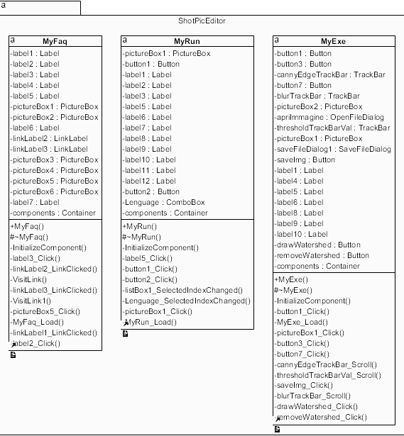
UML: Form
In questo diagramma UML è possibile vedere come sono costituite le form e come sono parte integrante di ShotPic Editor.

Slide 21
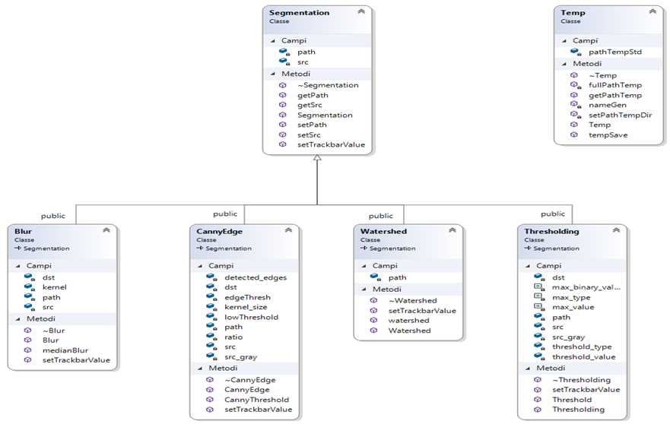
UML

Slide 22
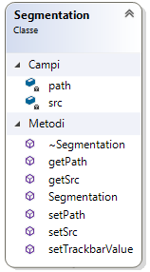
UML Classe: Segmentation
È l’abstract base-class degli algoritmi di segmentazione da noi implementati.
Oltre il costruttore e il distruttore, sono presenti quattro metodi pubblici per l’accesso ai dati privati della classe, che verranno ereditati dalle classi derivate.
Nello specifico setPath e setSrc si occupano di definire il percorso dell’immagine da elaborare e caricarla in modo tale da poter essere elaborata mentre getPath e getSrc servono per poter accedere al percorso e alla matrice (cv::Mat src) ivi è contenuta l’immagine .
Per quanto riguarda setTrackbarValue, è una virtual function, definita nelle classi derivate, che viene utilizzata per attivare i vari agloritmi in base alla posizione del cursore della trackbar di Windows Form.

Slide 23
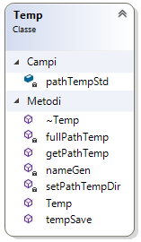
UML Classe: Temp
La classe temp viene utilizzata per creare dei file temporanei delle immagini elaborate, in modo da poterle visualizzare della componente «picturebox» di Windows Form.

Slide 24
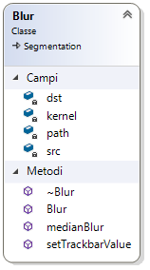
UML Classe: Blur

Slide 25
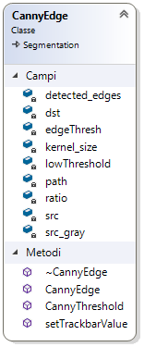
UML Classe: Canny-Edge

Slide 26
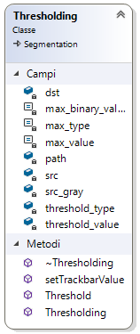
UML Classe: Thresholding

Slide 27
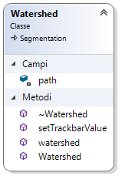
UML Classe: Watershed

Slide 28
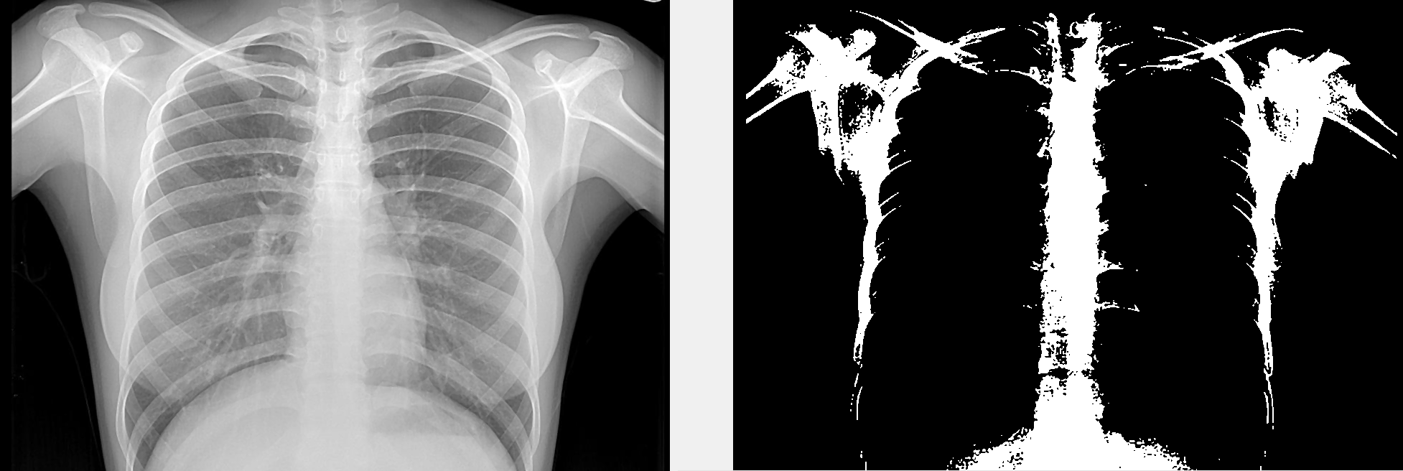
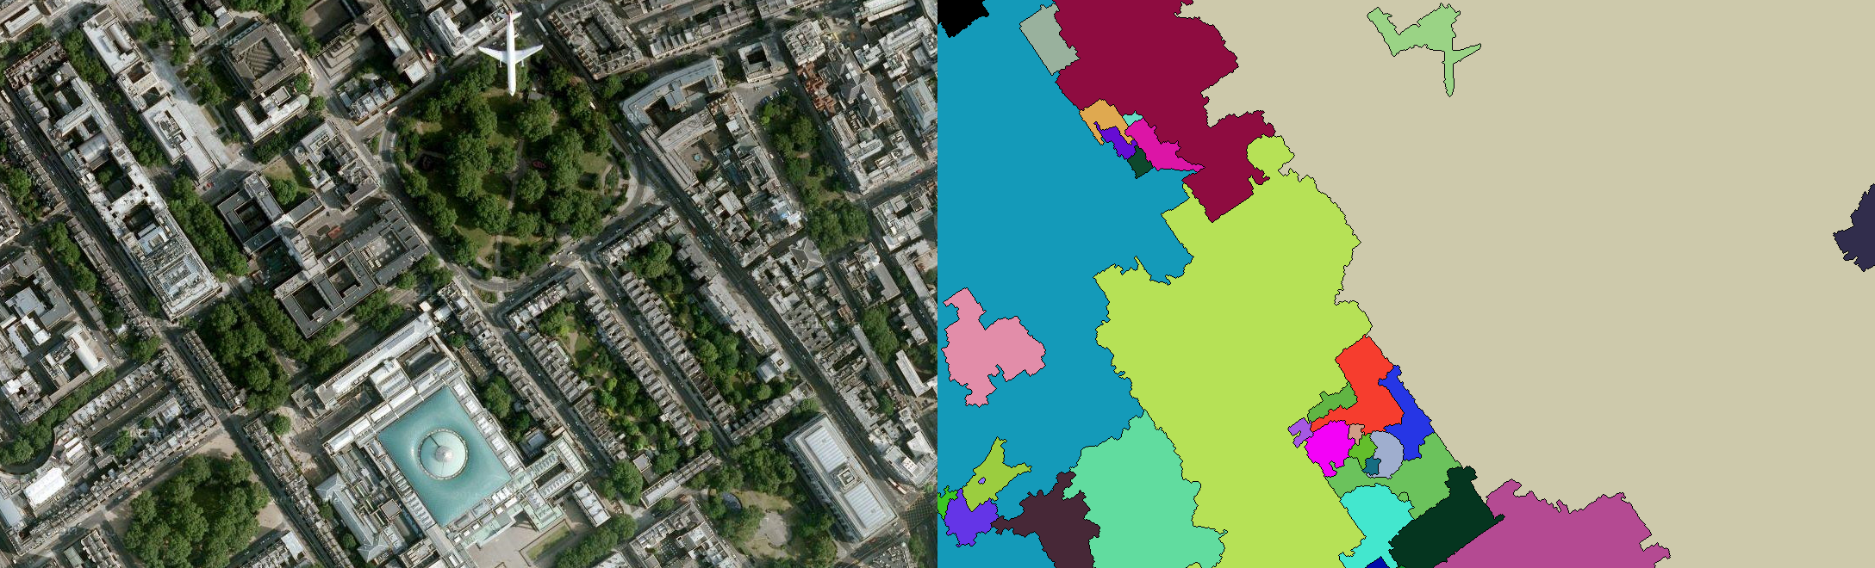
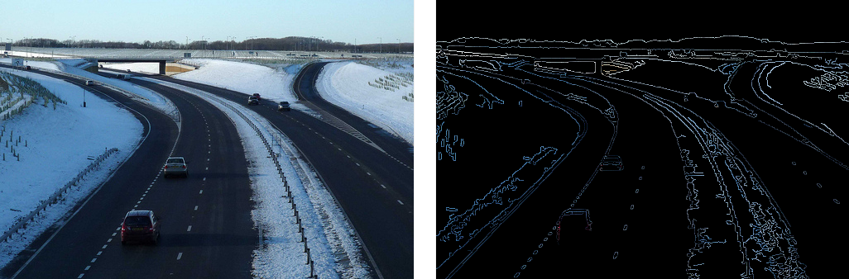
Utilizzi Pratici
La segmentazione delle immagini può essere applicata in diversi campi in quanto si basa sulla localizzazione di oggetti, bordi e linee. Spesso la si vede utilizzata per scopi di:
Imaging medico
Topografia e rilevazione di altitudine del terreno (Watershed)
Realizzazione di mappe di contorni (Canny Edge)
Pulizia dal rumore e/o effetto sfocatura (Blur)
Image editing (Threshold)

Slide 29




Ringraziamenti
OOP Professor: Ing. Zingaretti Primo
Università Politecnica delle Marche
Collaborazioni:
Contatti:
Dati Agostino: s1072559@studenti.univpm.it
Napoletano Alessandro: s1074618@studenti.univpm.it

